Slide 1

Diagramas UML
Integrantes: Rodolfo Toledo, Cesare Gardini

Slide 2
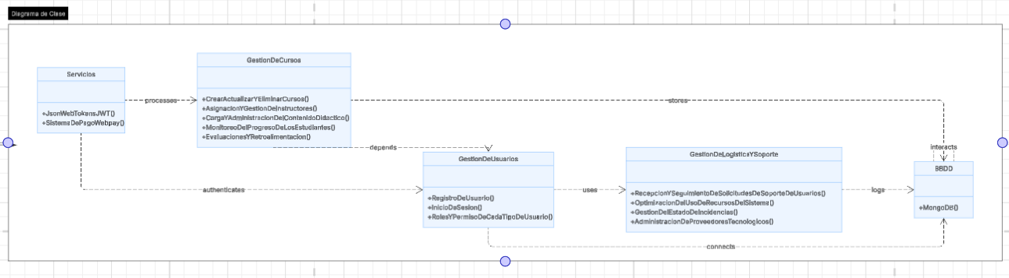
Diagrama de Clase

Slide 3
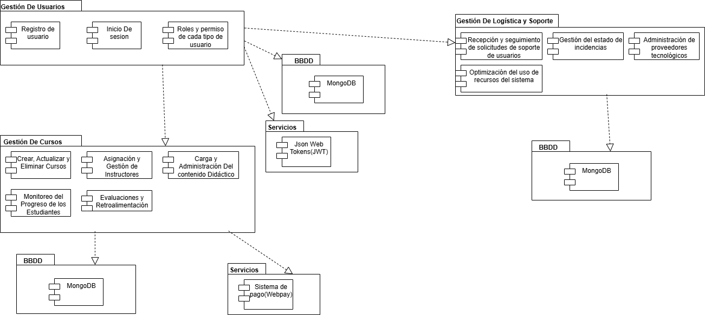
Diagrama de Componentes

Slide 4
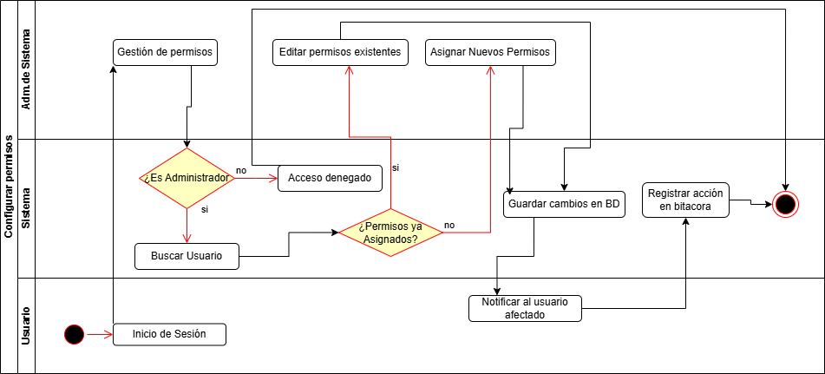
Diagrama de Actividades Configurar Permisos

Slide 5
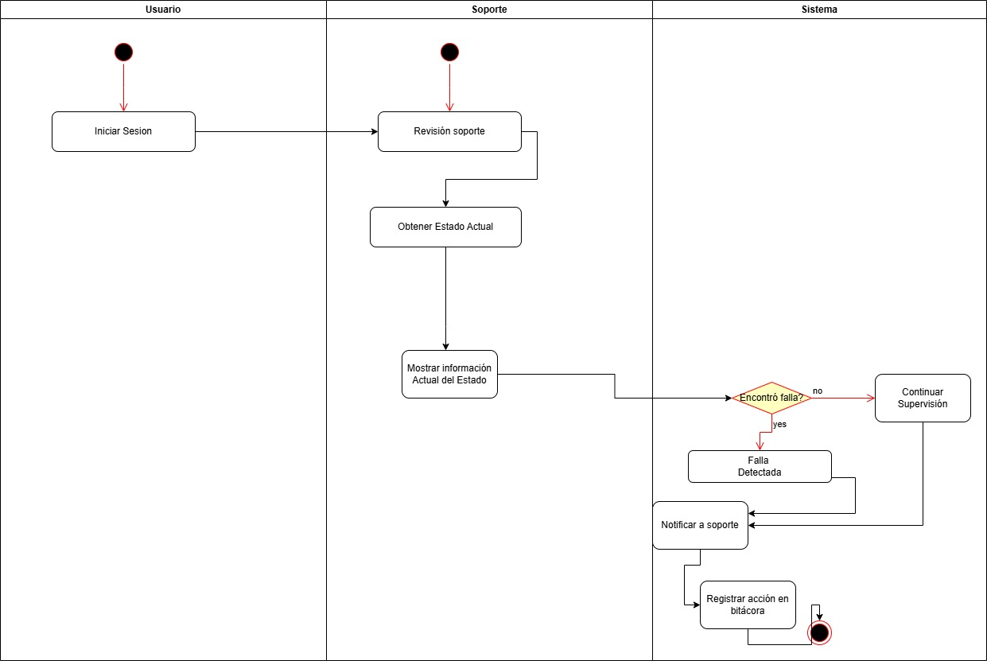
Diagrama de Actividades Monitorizar el Sistema

Slide 6
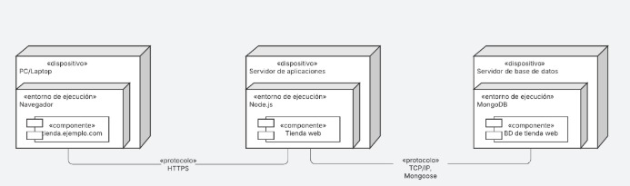
Diagrama de Despliegue

Slide 7
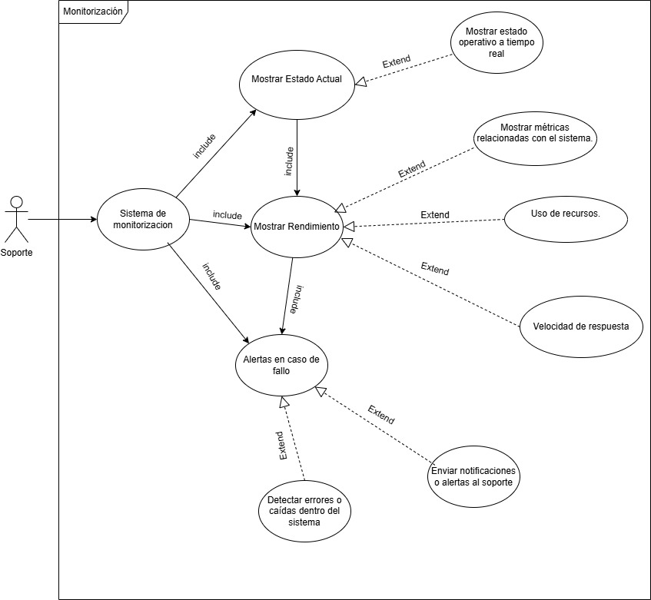
Diagrama de Caso de Uso Monitorizar el Sistema

Slide 8
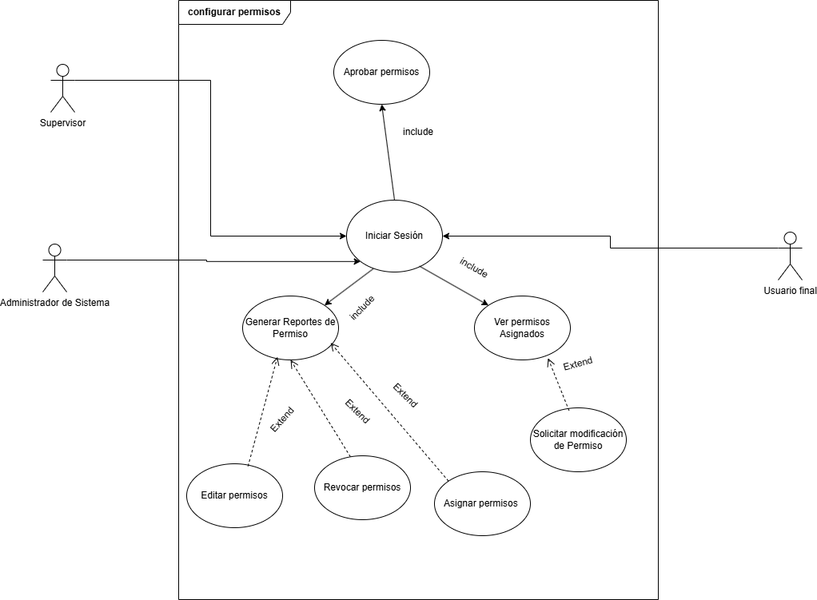
Diagrama de Caso de Uso Configurar permisos

